Slide 1
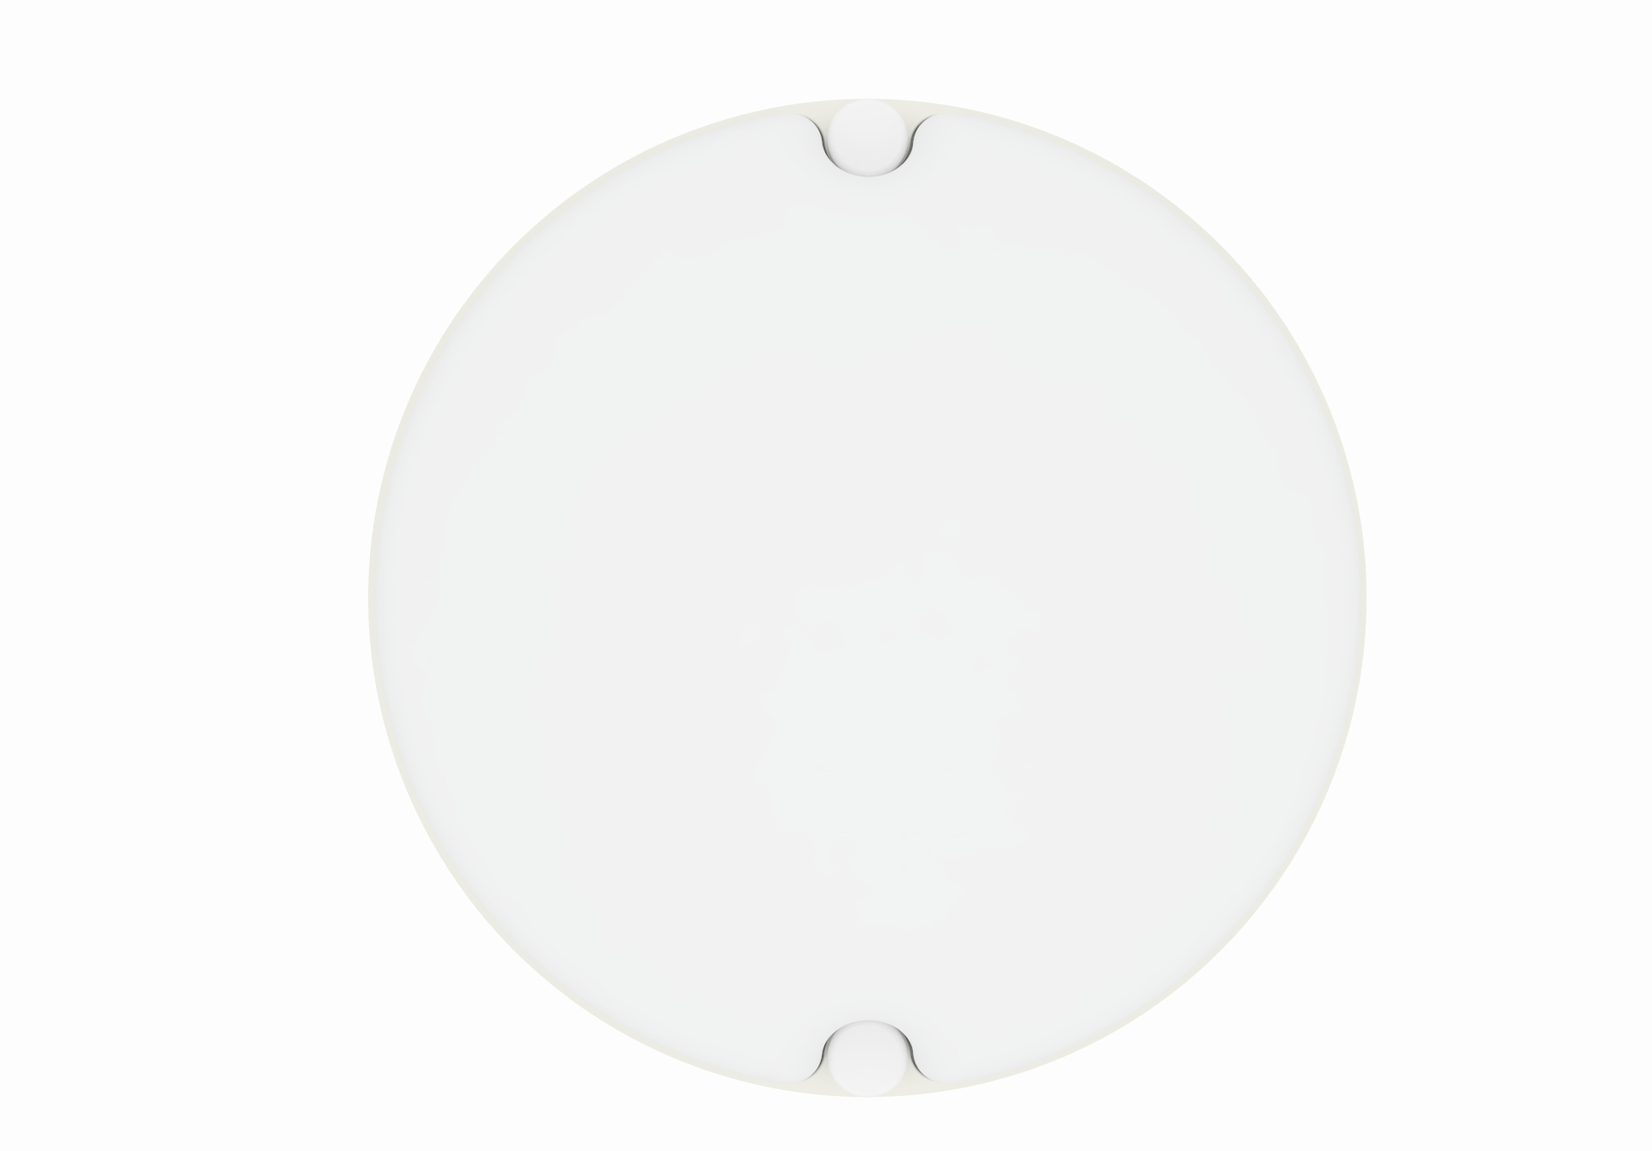
Основные особенности
LEDVANCE ECOCLASS BLKH IP65
Бюджетный ЖКХ светильник
Эффективность 95 лм/Вт
Корпус из PC с интегрированным драйвером – высокая механическая прочность IK08
Для всех мощностей доступны версии с комбинированным датчиком движения и освещенности
IP65 для температурного диапазона -25°..+40°C
Установочные винты закрыты заглушками в цвет корпуса

Slide 2
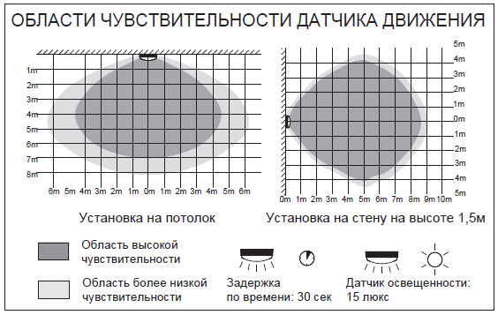



ECOCLASS BLKH IP65
Наименование | EAN | Вт | лм | лм/Вт | K | CRI | Угол° | PF | Размеры, мм | Гарантия, г
ECOCLASS BLKH 10W 4000K WT IP65 | 4058075688377 | 10 | 950 | 95 | 4000 | >80 | 120° | >0,5 | 140 х 53 | 2
ECOCLASS BLKH 10W 4000K S WT IP65 | 4058075688414 | 10 | 950 | 95 | 4000 | >80 | 120° | >0,5 | 140 х 53 | 2
ECOCLASS BLKH 20W 4000K WT IP65 | 4058075688391 | 20 | 1900 | 95 | 4000 | >80 | 120° | >0,5 | 170 х 55 | 2
ECOCLASS BLKH 20W 4000K S WT IP65 | 4058075688438 | 20 | 1900 | 95 | 4000 | >80 | 120° | >0,5 | 170 х 55 | 2
ECOCLASS BLKH 30W 4000K WT IP65 | 4058075692091 | 30 | 2850 | 95 | 4000 | >80 | 120° | >0,9 | 210 х 58 | 2
ECOCLASS BLKH 30W 4000K S WT IP65 | 4058075692114 | 30 | 2850 | 95 | 4000 | >80 | 120° | >0,9 | 210 х 58 | 2
С микроволновым датчиком движения и освещенности:
расстояние прямого обнаружения ≈ 8-9 м
радиус обнаружения ≈ 4-6 м
угол обнаружения ≈ 110-120°

